Slide 1

电子书刊制作

Slide 2
实训1
1、修改电子书刊的背景、封面、封底
2、在封面上添加书名、作者
3、修改片头

Slide 3
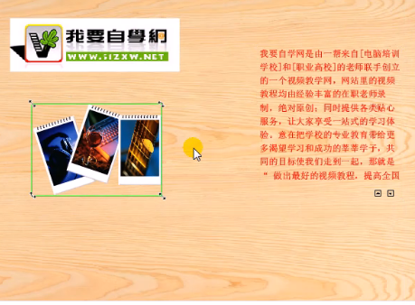
一、图文模块的操作

Slide 4
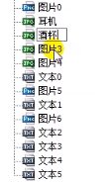


Slide 5
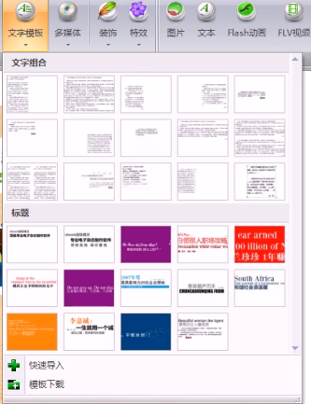
四、文字模板编辑

Slide 6


Slide 7
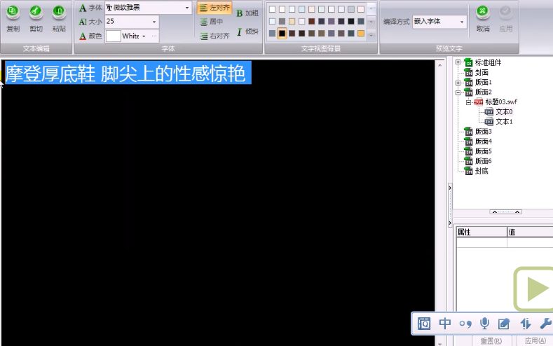

Slide 8
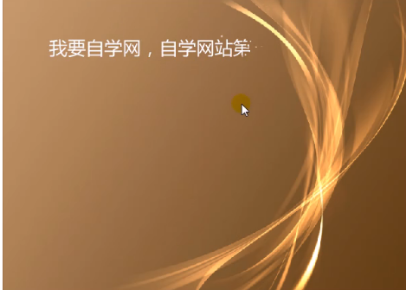

Slide 9


Slide 10
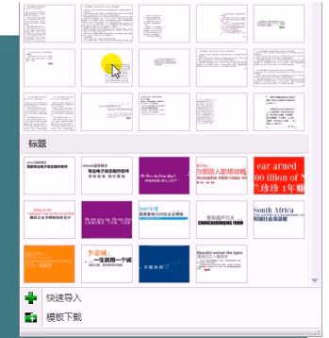
插入正文

Slide 11
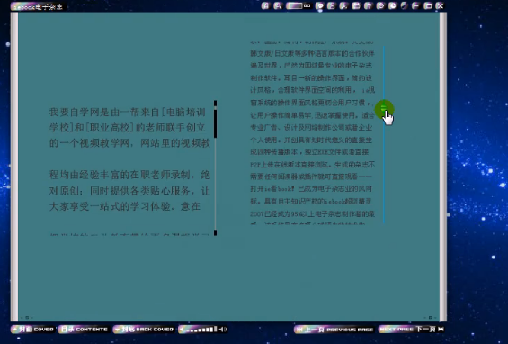

Slide 12
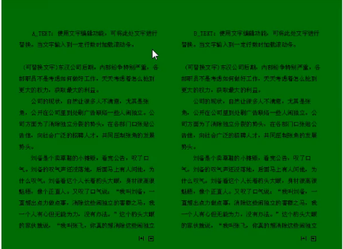

Slide 13
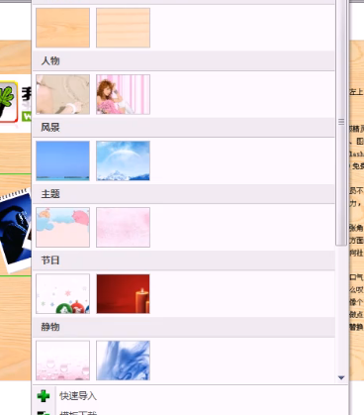
页面背景与多媒体

Slide 14


Slide 15

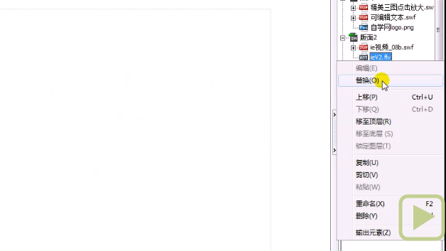
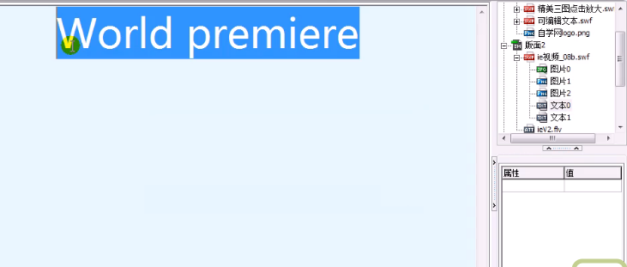

视频更换

Slide 16
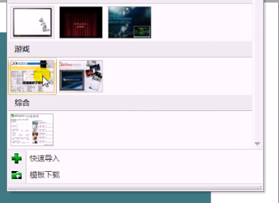

Slide 17

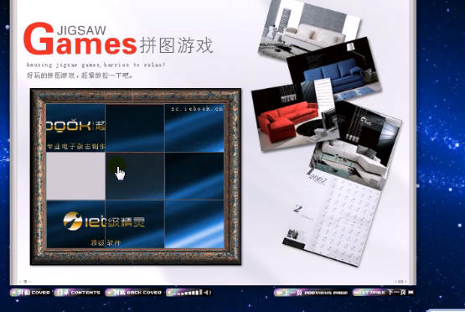

Slide 18
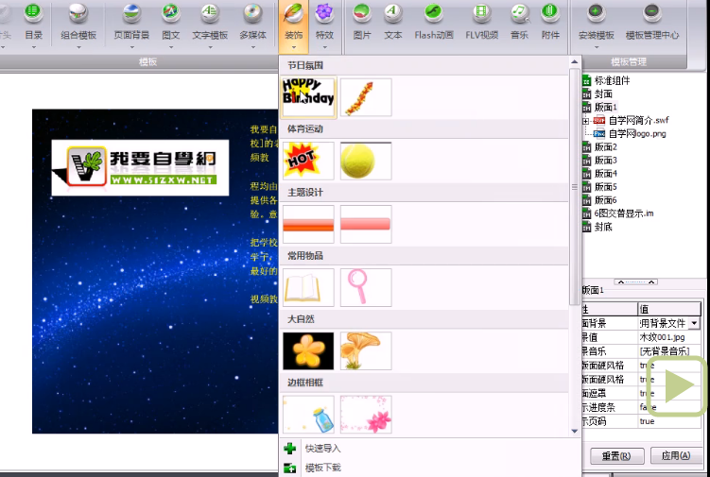
特效与装饰

Slide 19


Slide 20
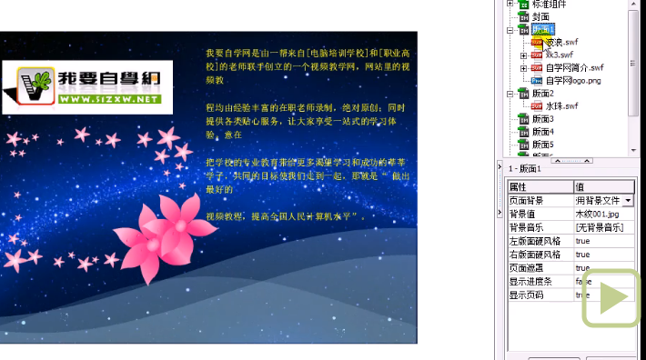
图层

Slide 21


Slide 22


Slide 23
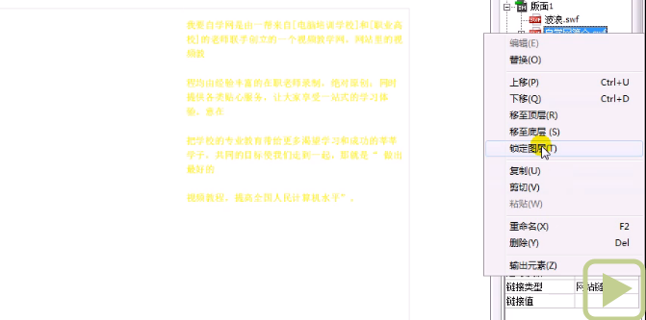
要锁定的图层移至最下层

Slide 24
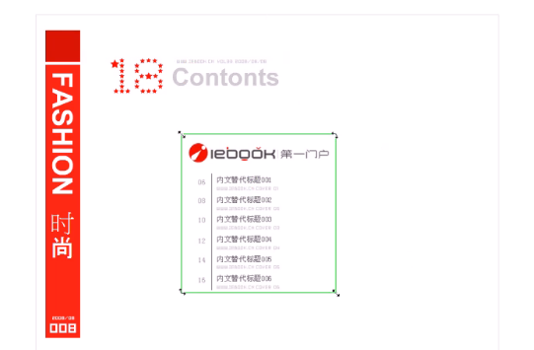
目录与封底

Slide 25
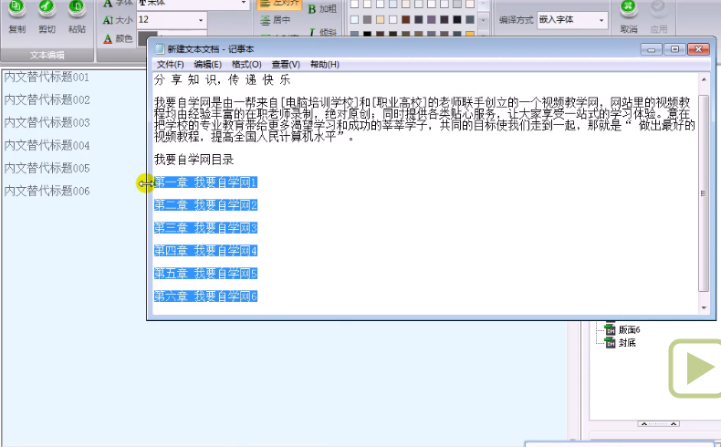

Slide 26
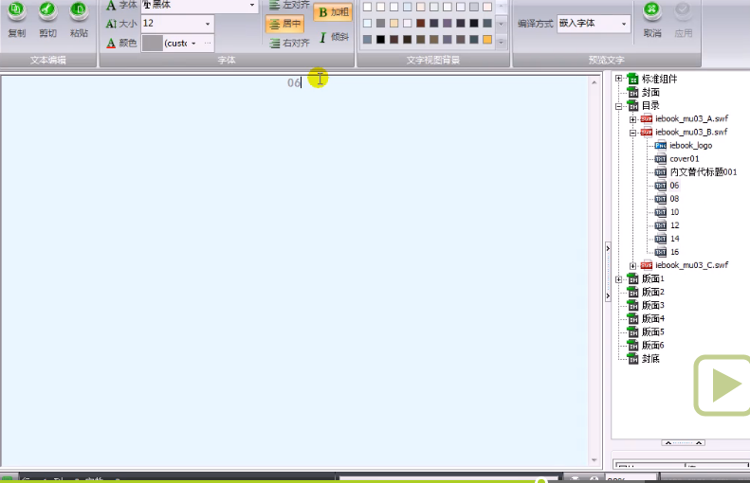
目录页码
以版面为单位，偶数

